Slide 1
行動與無線通訊
第9章 無線通訊網路

Slide 2
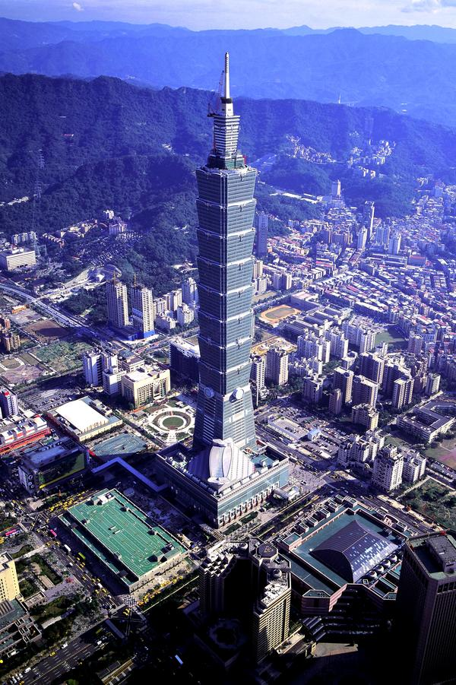
本章的重要觀念
無線通訊網路是什麼 ?
無線通訊網路有那些種類 ?
無線通訊網路有什麼用途 ?

Slide 3
9.1 無線通訊的定義與簡單的分類
無線通訊是利用無線電波來連接包括電腦在內的各種設備，由於不需要纜線，所以傳輸不受時空的限制。
我們可以把無線通訊簡單地分成兩大類 ：行動式(Mobile)與定點式(Stationary)，這是以使用者端的狀況來區分的。

Slide 4
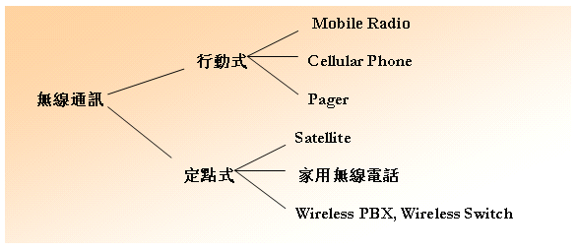
無線通訊的分類與產品

Slide 5
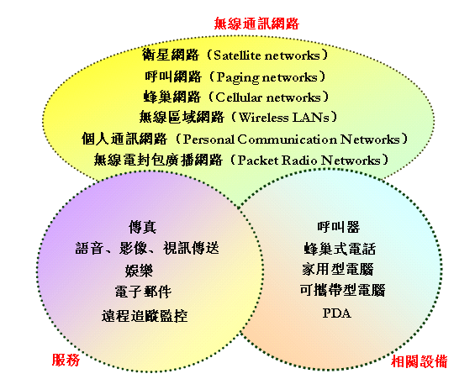
無線通訊網路的種類與應用

Slide 6
9.1.1 無線通訊網路簡介
無線通訊與其應用的目的，是要使移動或旅行中的人或物體，能夠接收、傳送、分析與分送有用的資訊。
目前無線通訊的發展仰賴電腦與通訊科技的結合，無線通訊系統和電腦網路一樣是由軟硬體及網路所組成的。

Slide 7
簡單的分類準則
通訊的方向性是單向或雙向
傳輸資料的性質與種類
所使用的頻率區段
使用的範圍與限制
使用者的位移狀態
通訊時間的長短

Slide 8
9.1.2從涵蓋範圍來看無線通訊網路
電腦網路可以用涵蓋的範圍來分類，無線通訊網路也能以類似的方式來區分各種不同的網路。
可以從室內(indoor)、室外(outdoor)、樓層，一直到遠距離的範圍。
這種分類的好處是簡易明瞭。

Slide 9
9.1.3 無線網路的架構
無線個人網路(WPAN)
無線廣域網路 (WWAN, wireless wide area network)
無線區域網路 (WLAN, wireless local area network)
固定式的無線網路(Fixed Wireless)
無線網路的協定(Protocols)

Slide 10
9.1.4 無線網路的主要媒介
無線電頻率(radio frequency)
雷射 (laser)
紅外線 (Infrared)
微波 (Microwave)
藍芽(Bluetooth)技術
衛星通訊技術

Slide 11
9.2 無線通訊網路的歷史
MTS (Mobile Telephone Service)
IMTS(Improved Mobile Telephone Service)
AMPS (Advanced Mobile Phone Service)
MSAs (metropolitan statistical areas)與RSAs(rural service areas)

Slide 12
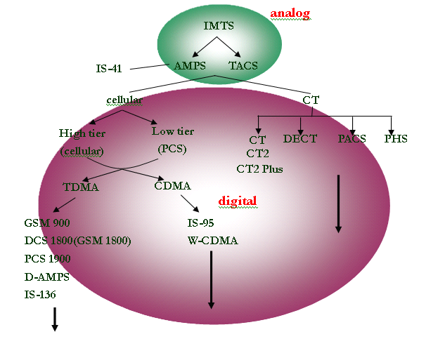
行動無線通訊系統的分類

Slide 13
9.3 無線通訊的產品
無線通訊技術的發展與產業之間的競爭，造成了產品的多元化。
從使用者的角度來看，像目前已相當普及的家用無線電話，就是無線通訊的產物之一；日漸普及的蜂巢式行動電話，也就是俗稱的大哥大與汽車內使用的類比式行動電話，屬於蜂巢式電話(Cellular Phone)。

Slide 14
9.4 無線通訊的網路模型
行動台(Mobile Station)可泛指使用者持有的無線終端設備。
細胞(Cell)代表某個地理區域，每個細胞中有基地台(Base Station)，可以收送來自細胞內行動台的資料。
交換中心(Switching Center)可以和基地台連絡，同時也可以連接到公用網路，例如有線電話網路。

Slide 15
蜂巢網路的模型
細胞(Cell)代表某個地理區域，每個細胞中有基地台(Base Station)，可以收送來自細胞內行動台的資料
交換中心(Switching Center)可以和基地台連絡，同時也可以連接到公用網路，例如有線電話網路

Slide 16
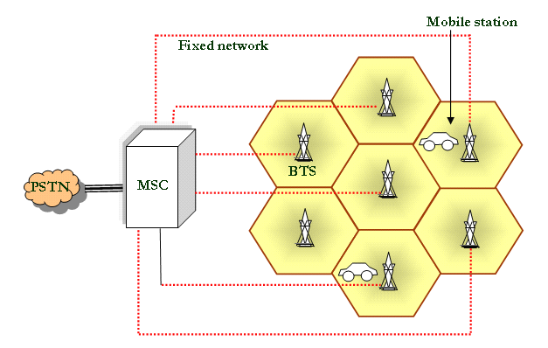
蜂巢式無線通訊系統的主要組成

Slide 17
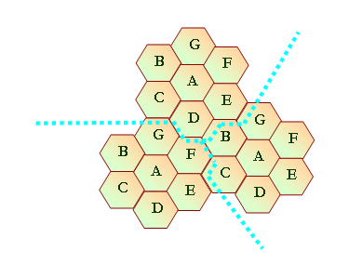
蜂巢設計中頻率再用的觀念

Slide 18
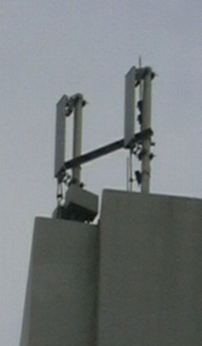
基地台天線

Slide 19
9.5 無線通訊的服務與涵蓋的範圍
提到無線通訊，我們常被五花八門的服務給弄糊塗了，因為種類實在太多了，假如從服務有效的範圍與資料速率來觀察與分類會比較清楚。
簡單的分類可以當做一個參考比較的標準。

Slide 20
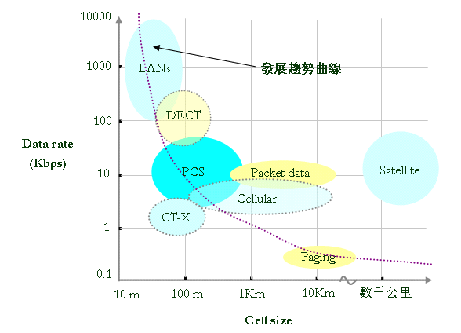
無線通訊的簡單分類

Slide 21
9.6 與無線通訊相關的標準
與無線通訊相關的標準很多，這也是常造成混淆的原因之一。
假如從使用者的觀點來分類會比較清楚，因為一般人活動的地方不外乎工作場所、家裡、公共場合或是正在行動當中。

Slide 22
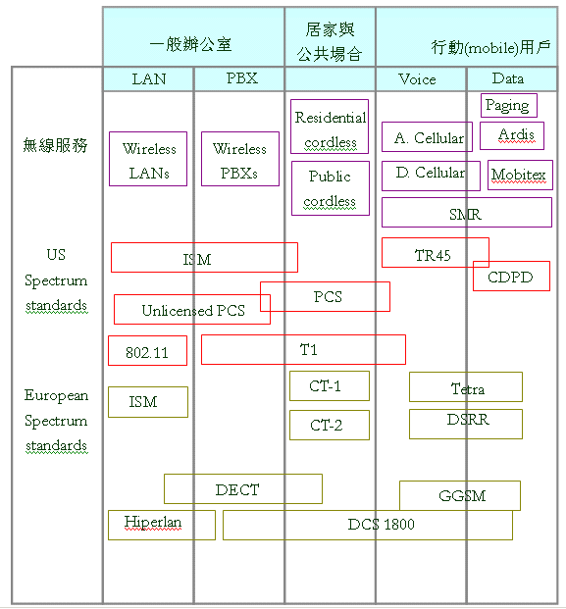
與無線通訊相關的標準

Slide 23
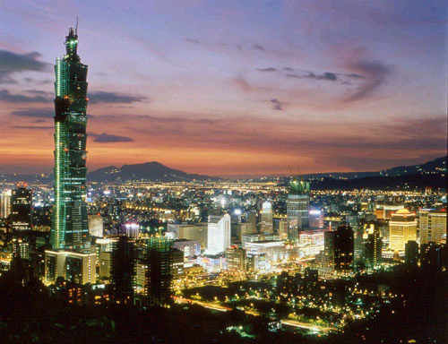
9.7 無線通訊應用的分類
垂直的(vertical)
水平的(horizontal)

Slide 24
9.8 無線網路中的私密(privacy)與安全(security)問題
私密(privacy)與安全(security)問題
無線病毒(wireless viruses)的作用
蜂巢手機(cell phone)的危機
與網路安全相關的協定
  IPSec協定
  SSL (Secure Sockets Layer)

Slide 25
9.8.1 私密(privacy)與安全(security)問題
病毒(viruses)也能透過無線的方式來傳佈，因此不但會影響電腦設備，同樣會對手機、PDA與無線網路產生危害，危害的程度要看病毒的性質。
無線網路刺探者(wireless network snoopers)可以看到網路上的資訊，利用這些資訊來獲取不當的利益。

Slide 26
9.8.2 無線病毒(wireless viruses)的作用
無線病毒的種類與所用的行動器具有關，最先在手機上發現的病毒叫做Timofonica，利用電腦來主導對於手機的攻擊，當時使用Microsoft Outlook的人在電腦上收到含有病毒的郵件，只要打開附加檔就會中毒。
病毒也會利用SMS送簡訊 ，雖然簡訊本身對手機無害，但是大量的簡訊造成無線蜂巢網路的壅塞。預期未來會有針對手機的病毒，造成像刪除聯絡簿或是不預期關機等問題。

Slide 27
9.8.3 蜂巢手機(cell phone)的危機
手機通話會被掃描裝置(scanner)竊聽，因為掃描裝置可以調到某個頻率，檢視是否有通話在頻道上進行。
數位傳輸技術可以防止掃描裝置的竊聽，只要對通話進行編碼(encryption)，竊聽者就無法聽到正常的通話，所以數位電話比類比電話要安全。當然，除了手機之外，其他的無線通訊器具也有被竊聽或竊取資料的可能。

Slide 28
9.8.4 與網路安全相關的協定
IPSec協定
SSL (Secure Sockets Layer)

Slide 29
9.9 建立無線通訊的背景知識
固定式的無線通訊(fixed wireless communication)
行動式的無線通訊(mobile wireless communication)
光學式的無線通訊(optical wireless communication)

Slide 30
Q&A
偽造電話(cloned telephone)能不能被偵測出來 ?
如何尋找無線上網據點？

